Slide 1
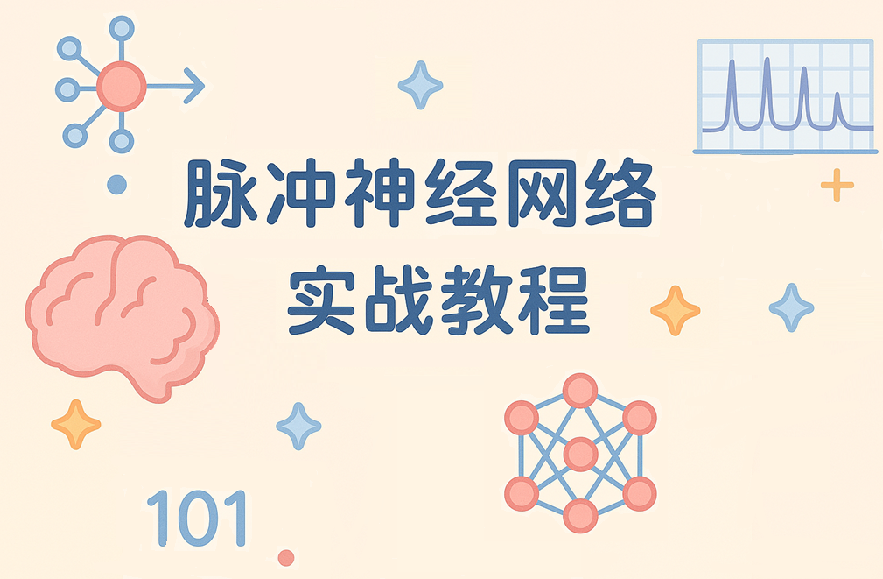
B站/Github：Mouseminar

Slide 2
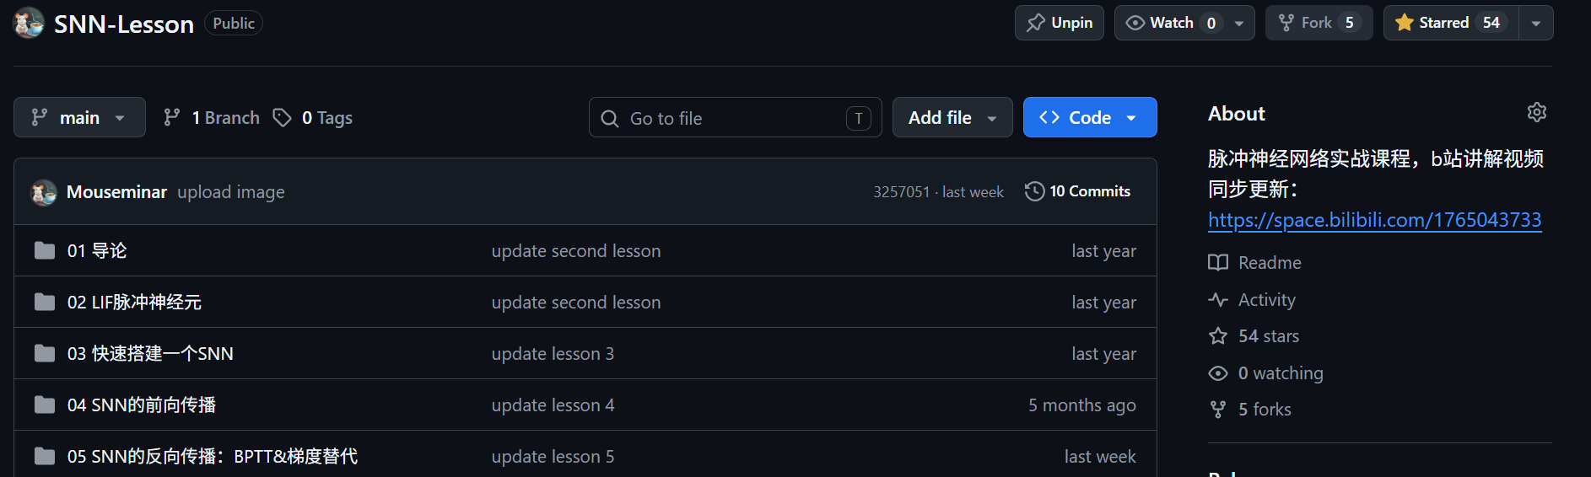
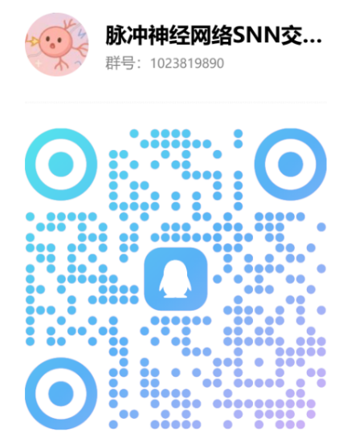
往期视频
【SNN脉冲神经网络入门实战03】快速搭建一个SNN_哔哩哔哩_bilibili
【SNN脉冲神经网络入门实战04】SNN的前向传播_哔哩哔哩_bilibili
【SNN脉冲神经网络入门实战05】SNN的反向传播：BPTT | 梯度替代训练算法_哔哩哔哩_bilibili

Slide 3
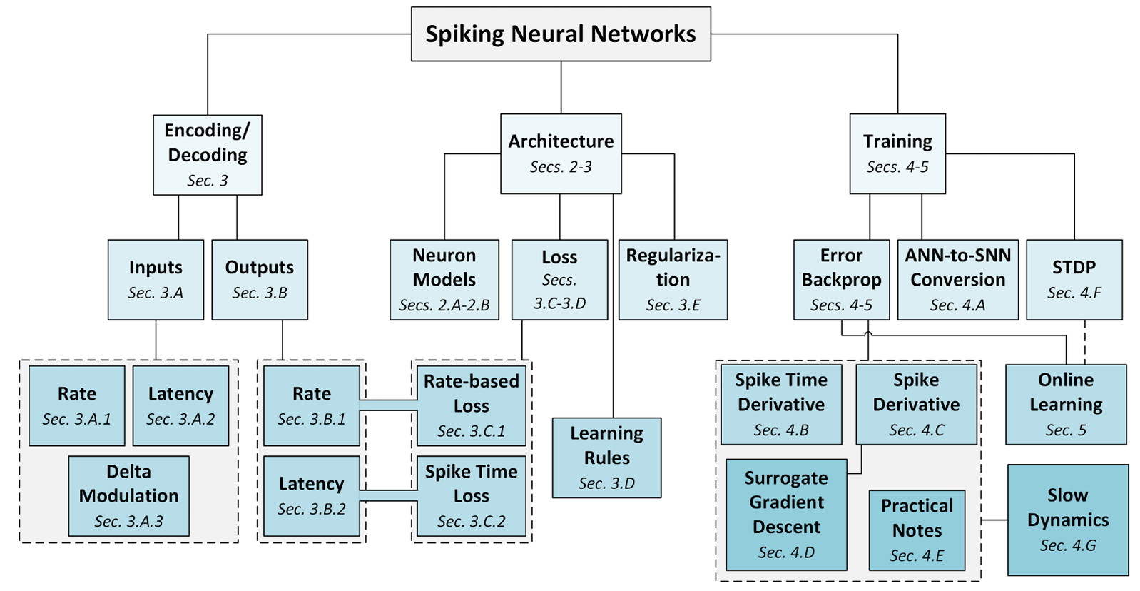
脉冲编码
脉冲编码在SNN中的生态位
Eshraghian J K, Ward M, Neftci E O, et al. Training spiking neural networks using lessons from deep learning[J]. Proceedings of the IEEE, 2023, 111(9): 1016-1054.

Slide 4
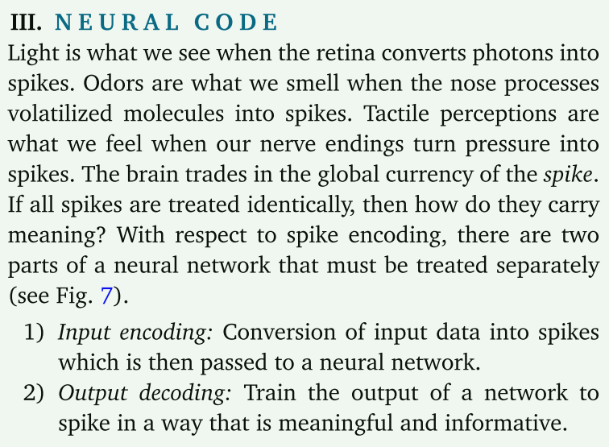
脉冲编码
引入脉冲编码🧠⚡
Eshraghian J K, Ward M, Neftci E O, et al. Training spiking neural networks using lessons from deep learning[J]. Proceedings of the IEEE, 2023, 111(9): 1016-1054.
我们看到光——当视网膜（retina）将光子转换为脉冲（spikes）时，我们便产生了视觉。
我们闻到气味——当鼻子处理挥发性分子并将其转换为脉冲时，我们产生了嗅觉。
我们感受到触觉——当神经末梢将压力转换为脉冲时，我们感受到触碰。
大脑中使用一种通用的“货币”进行交流——那就是脉冲（spike）。
但是，如果所有脉冲看起来都是一样的，那么它们又如何携带不同的信息和意义呢？
关于脉冲编码（spike encoding），神经网络中有两个部分需要分别考虑：
1）输入编码（Input encoding）
将输入数据转换成脉冲，然后将这些脉冲传递给神经网络。
2）输出解码（Output decoding）
训练网络的输出，使其产生具有意义、能够表达有效信息的脉冲。
为什么 SNN 需要脉冲编码？
从连续数据到时空脉冲序列的桥梁
现实输入
编码器
SNN 计算
解码 / 输出
图像、语音、传感器
通常是连续值 x
把 x 映射为
脉冲时间序列 s(t)
n层Layer：
线性计算+阈值激活
把时序活动聚合为
分类、回归或控制信号

Slide 5
脉冲编码
人类如何认知脉冲编码？
不全面的时间线梳理：
从“频率代表强度”到“多种时间语言并存”
1926
1967
1989
2000–2008
Adrian & Zotterman
Rose 等
Gray 等
Vinje/Gollisch/Eyherabide
速率：负荷越大，脉冲越密
听觉相位锁定
视觉皮层同步
稀疏、首脉冲、burst
1953
1986
1993
2013–2017
Kuffler
Georgopoulos
Softky/Koch；O’Keefe
Harvey/Birznieks/Srivastava
视网膜 ON/OFF：变化与边缘
运动皮层群体向量
不规则发放与海马相位进动
多路复用、知觉相关、因果操纵
❗注意：接下来讲的生物学“小故事”可能有不严谨的地方，欢迎批评指正🤗

Slide 6
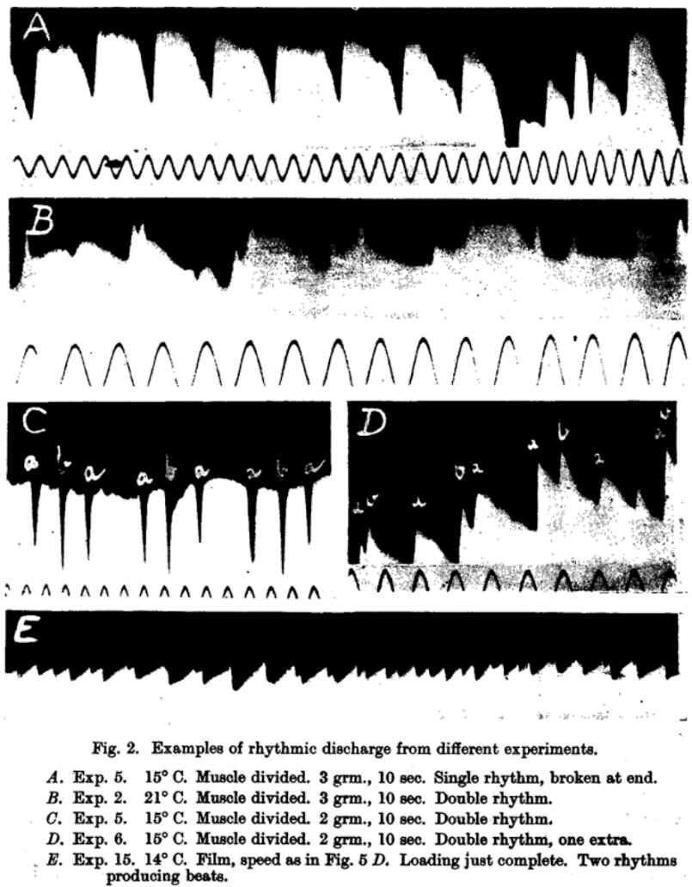
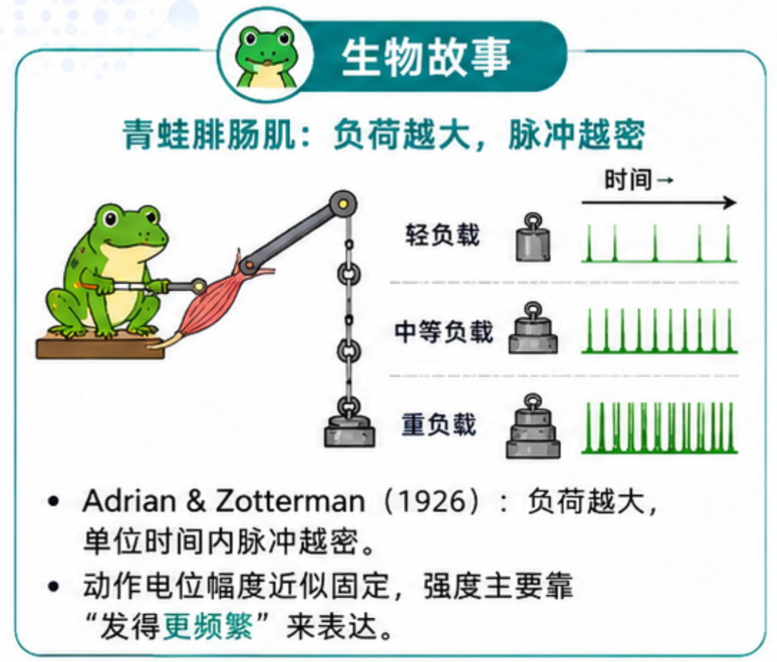
脉冲编码
故事一：刺激越强，脉冲越密 ？🤔
E. D. Adrian & Y. Zotterman (1926), The impulses produced by sensory nerve-endings. Part II. The response of a Single End-Organ
实验过程：
一个感觉末梢及其神经纤维分离出来
给与末梢相连的肌肉施加不同程度的牵拉，并把神经冲动放大、记录下来
实验结果：
刺激增强以后，单个动作电位并没有按比例“长高”。一根神经纤维发出的动作电位要么产生一次幅度相近的脉冲，要么不产生。
轻微牵拉时，记录笔偶尔跳一下；增加负荷后，单位时间内的跳动次数明显增多。持续刺激时，刚开始的放电往往最快，随后因适应而逐渐变慢，即感觉适应。
埃德加·阿德里安（Edgar Adrian），英国电生理学家。1932年因发现神经元功能机制与查尔斯·斯科特·谢灵顿共同获得诺贝尔生理学或医学奖。
通过青蛙实验揭示神经冲动传导频率变化规律及感觉冲动的适应性，发现丘脑与大脑区的不同反应机制。使用金属微电极方法记录单个神经元电脉冲，证实神经元作为大脑功能基本单位的学说。
实验强有力地证明了: 感觉强度与发放速率之间存在正向关系

Slide 7




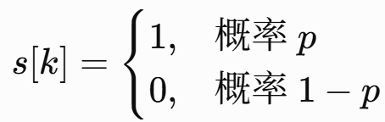
脉冲编码
rate coding 速率编码的实现方式
如果观察时间窗口长度为 T，其中一共发放 N 个脉冲，定义脉冲发放速率（ firing rate ）：
怎样用速率表示输入 x？
同样表达 rate，随机性与效率不同
泊松速率编码
确定性速率编码
第 k 个时间步的发放概率：
rate coding 并不意味着一定随机。
例如输入：x=0.25，则发放速率为0.25
可以规定：每 4 个 timestep 发一个 spike
即：1 0 0 0 1 0 0 0 1 0 0 0 1 0 0 0 ……
则
即每个时间步做一次伯努利随机试验：
• 优点：更像某些神经记录中的变异。
• 局限：噪声大，短时间窗估计不稳定。
• 优点：无随机采样噪声、可重复。
• 局限：更像工程近似，不像真实放电统计。

Slide 8
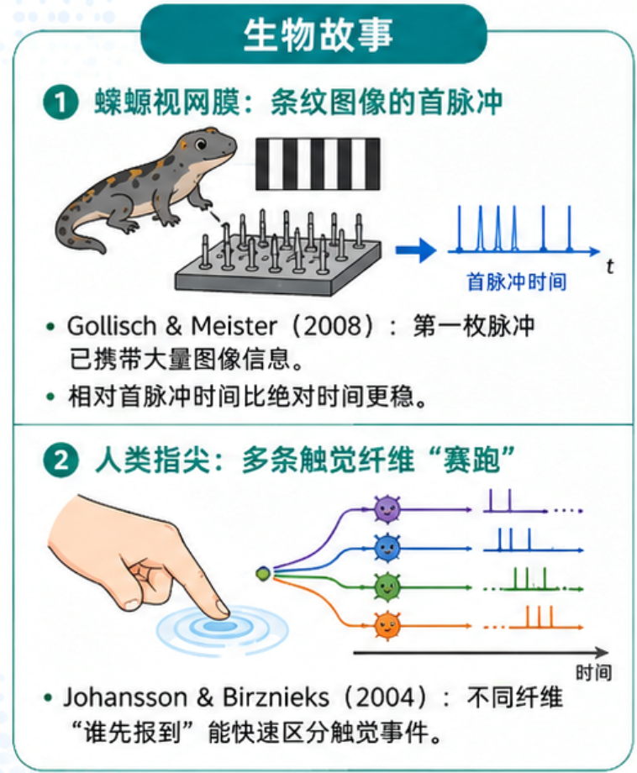
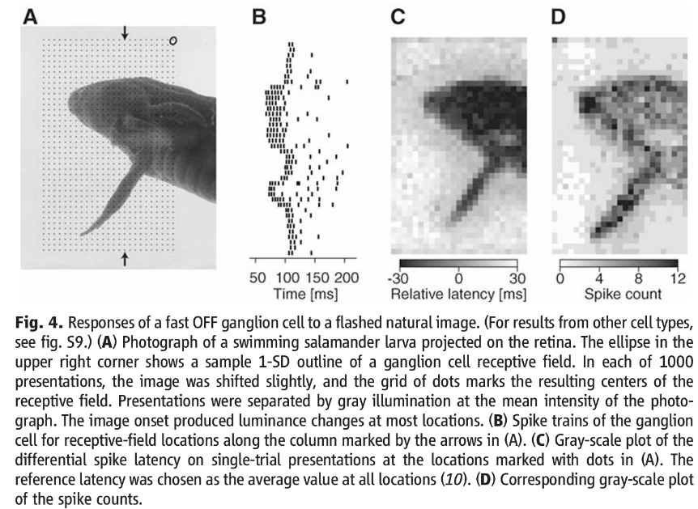
脉冲编码
故事二：谁先开第一枪💥？
实验过程：
取出蝾螈视网膜，把它平放在多电极阵列上，每根电极监听附近的视网膜神经节细胞
屏幕快速呈现不同条纹和自然图像
每次响应记下两个数字：
  这次刺激一共发了多少个脉冲
  刺激出现后，第一个脉冲过了多久才来
实验结果：
某些细胞面对不同图像时，脉冲数量差别不大
但首次脉冲时间可以相差约 40 ms
同一刺激重复呈现时，首次脉冲抖动只有约 3～5 ms
只用首脉冲时间得到的“神经图像”仍能看出原图结构；用脉冲计数重建则更模糊。
Gollisch & Meister (2008), Rapid Neural Coding in the Retina with Relative Spike Latencies
Johansson & Birznieks (2004), First spikes in ensembles of human tactile afferents code complex spatial fingertip events

Slide 9
脉冲编码
故事三：谁先开第一枪💥？
实验过程：
把一根极细的电极插入受试者手臂的外周神经束中，找到一根来自指尖机械感受器的传入纤维，然后记录它的单个动作电位。
实验装置向指腹施加不同方向的力，或让不同曲面的物体接触皮肤，记录脉冲。
关键问题是：如果只保留每根纤维的第一枚脉冲，还能否判断物体的受力方向和形状？
实验结果：
结果是可以。不同传入纤维对皮肤形变的敏感位置不同，因此某种接触会让 A 纤维先报到、B 随后、C 更晚；换一种方向或曲率，报到顺序会改变。
这很符合真实抓握的时间压力：杯子开始滑落时，神经系统不能先等半秒钟收集稳定均值，再决定是否增加握力。
Gollisch & Meister (2008), Rapid Neural Coding in the Retina with Relative Spike Latencies
信息不只是“谁发得多”，还在于“谁先发”
Johansson & Birznieks (2004), First spikes in ensembles of human tactile afferents code complex spatial fingertip events
时间编码无需等待很长的计数窗口，第一轮脉冲就能携带信息

Slide 10
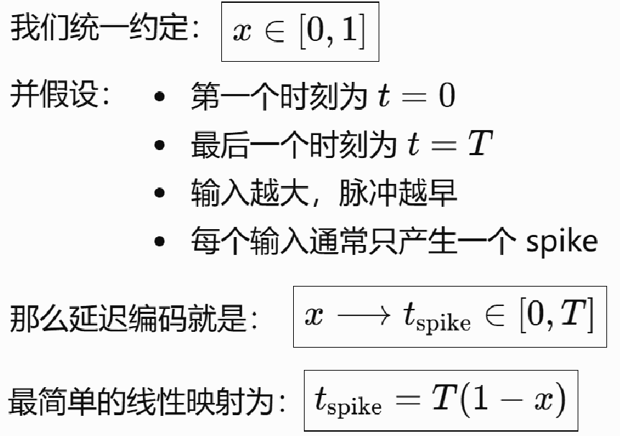
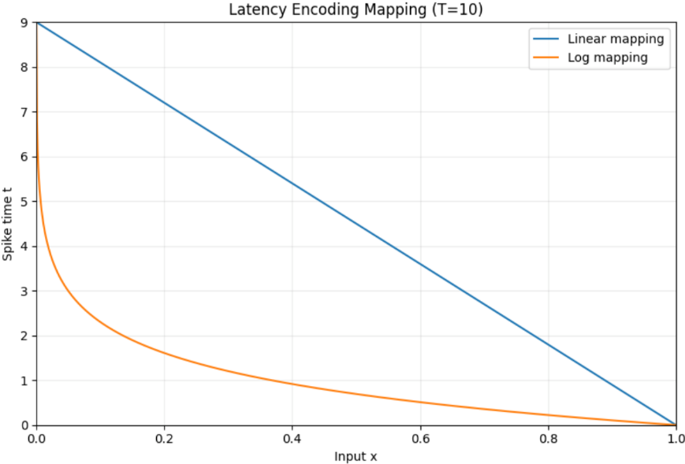

脉冲编码
时间编码的实现方式1：延迟编码 latency coding
用“第一个脉冲什么时候出现”来表示输入强度。通常输入越大，脉冲越早出现；输入越小，脉冲越晚出现。
因此它也经常被称为 Time-to-First-Spike, TTFS 编码。
最常见的映射有两类：线性映射和对数映射。
线性映射
对数映射

Slide 11
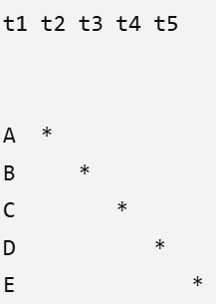
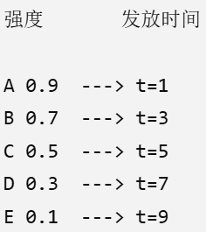
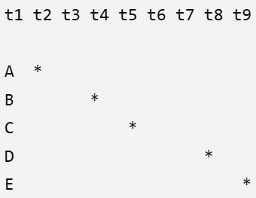
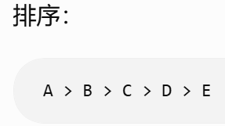
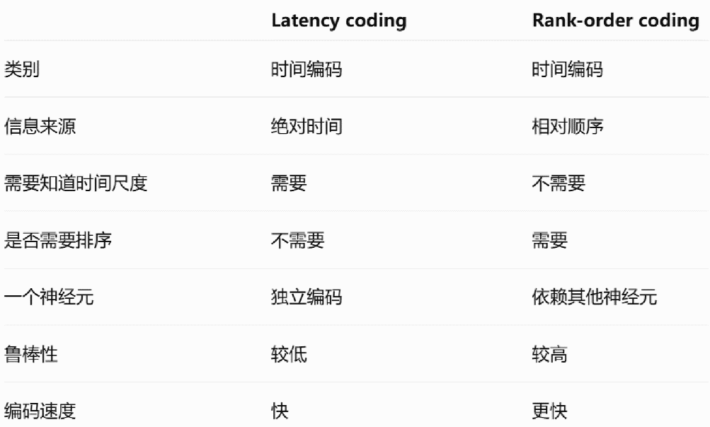
脉冲编码
时间编码的实现方式2：rank-order coding 顺序编码
Latency 编码携带的信息=绝对发放时间，但是大脑可能不关心精确时间，而只关心谁先谁后？
Rank-order 不保留具体时间，只保留发放顺序：
Latency:
Rank-order:
它有没有被完全证明？
还没有完全证明大脑只读取顺序、彻底忽略精确时间。
真实下游神经元更可能通过以下机制自然读取顺序：
  第一个到达的脉冲先推动膜电位上升；
  后续脉冲在不同膜电位状态下到达；
  突触可塑性和不应期使不同顺序产生不同结果。
所以生物证据支持“相对发放顺序包含有用信息”，但纯粹只保留 rank 的算法仍是工程抽象。

Slide 12
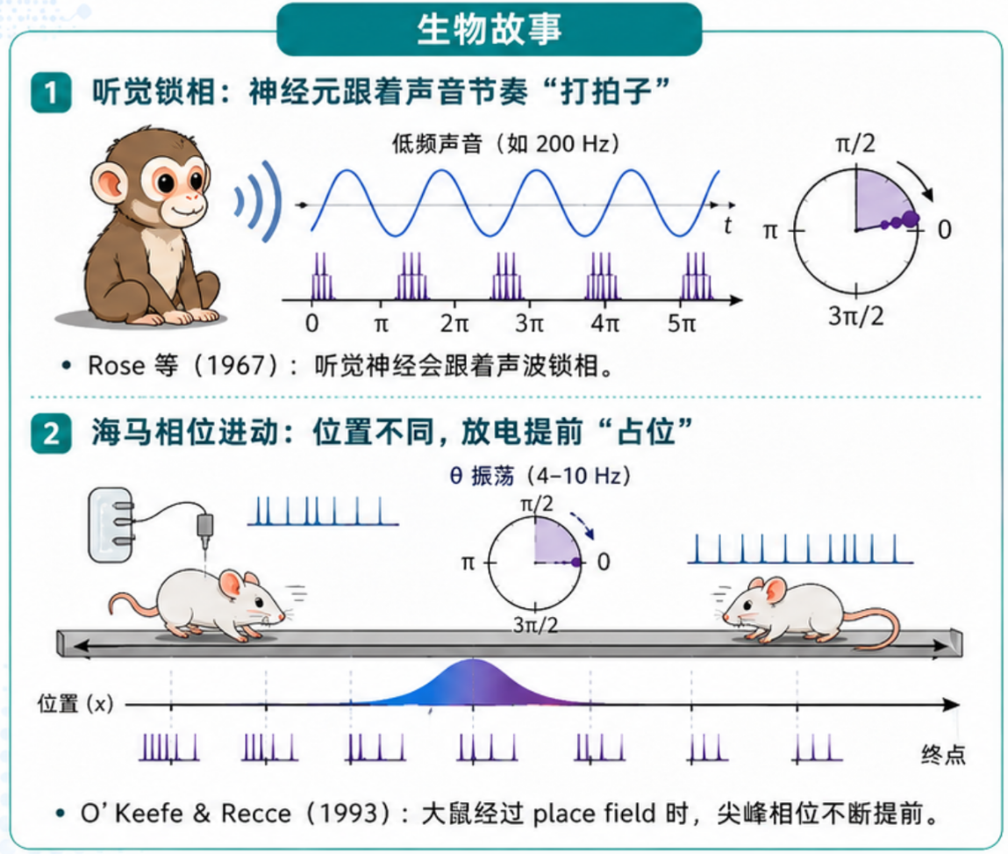
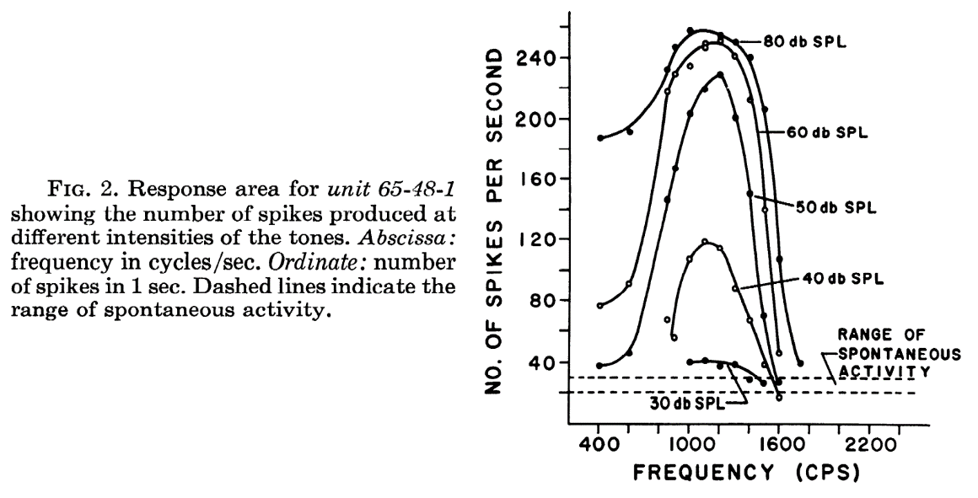
脉冲编码
故事四：信息写在“相位”上
实验过程：
在松鼠猴的单根听觉神经纤维上记录响应，并向耳朵播放低频纯音。纯音像规则起伏的波浪，每个周期都经过峰、谷和零点。电极同时记录两种信号。
实验结果：
脉冲不会均匀散落在 0° 到 360° 之间，而是偏爱周期中的某一小段——它们与声波相位锁定。
Rose, Brugge, Anderson & Hind (1967), Phase-locked response to low-frequency tones in single auditory nerve fibers of the squirrel monkey
这为听觉系统利用时间结构表示音高、周期等信息提供了直接生理证据
O’Keefe & Recce (1993), Phase relationship between hippocampal place units and the EEG theta rhythm

Slide 13
脉冲编码
故事五：信息写在“相位”上
相位参考不一定来自外界，也可能来自大脑自己的振荡。
实验过程：
给大鼠植入轻量电极，让它在一条直线轨道上来回奔跑。电极同时记录两种信号：（1）海马体位置细胞的脉冲。海马体中的某些神经元只在大鼠经过环境中的特定区域（ place field ）时大量发放，这些神经元叫作位置细胞，也就是 place cell （2）海马体局部场电位中的 theta 节律，约 7–12 Hz，可把它想成脑内反复转动的钟表。假设 theta 频率为：8Hz，那么一个周期的长度是：1/8=0.125s，也就是说，海马体网络大约每 125 ms 完成一轮节律。
实验结果：
某个位置细胞只在大鼠经过轨道的一小段区域时活跃，这块区域叫 place field。按传统速率观点，大鼠越接近场中心，细胞发得越快；离开中心后又变慢。
但把每个脉冲标到 theta“钟面”上后，出现了更奇特的规律：大鼠刚进入 place field 时，脉冲落在 theta 的较晚相位；继续向前跑，下一簇尖峰提前一些；再往前，又提前一些。到离开 place field 时，相位可能推进了接近完整一周。这就是 theta phase precession（theta 相位进动）。
Rose, Brugge, Anderson & Hind (1967), Phase-locked response to low-frequency tones in single auditory nerve fibers of the squirrel monkey
O’Keefe & Recce (1993), Phase relationship between hippocampal place units and the EEG theta rhythm

Slide 14
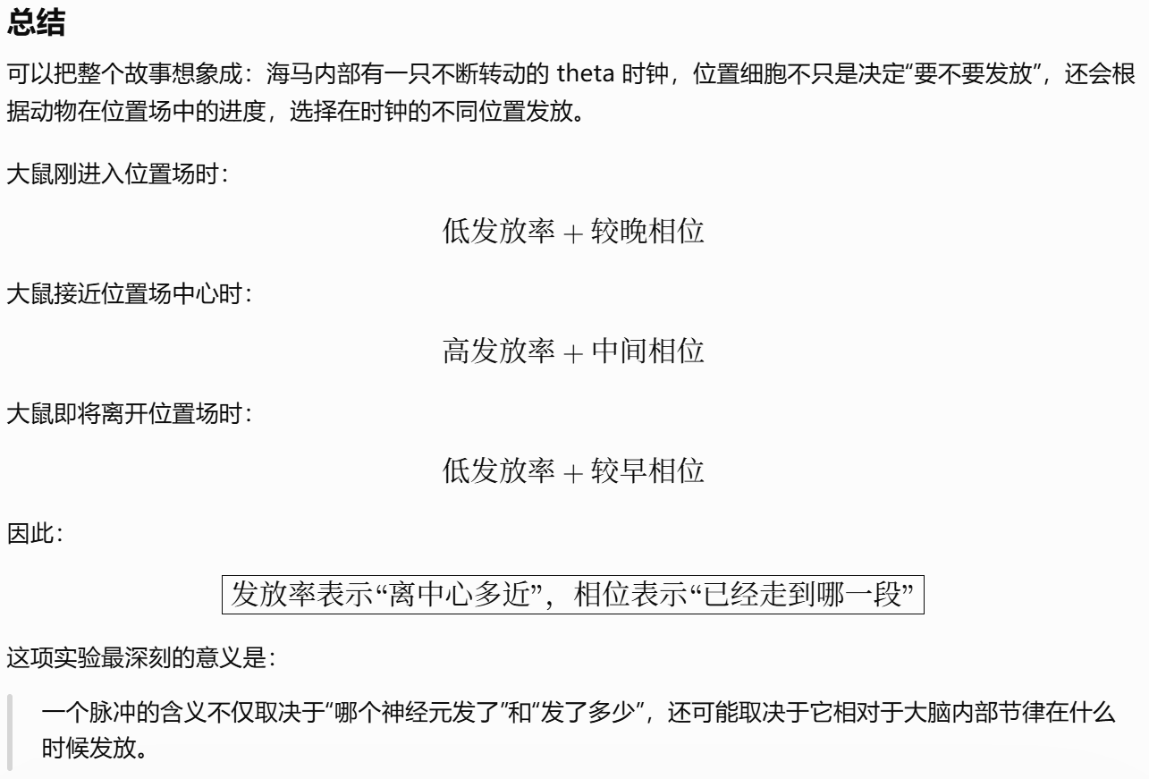
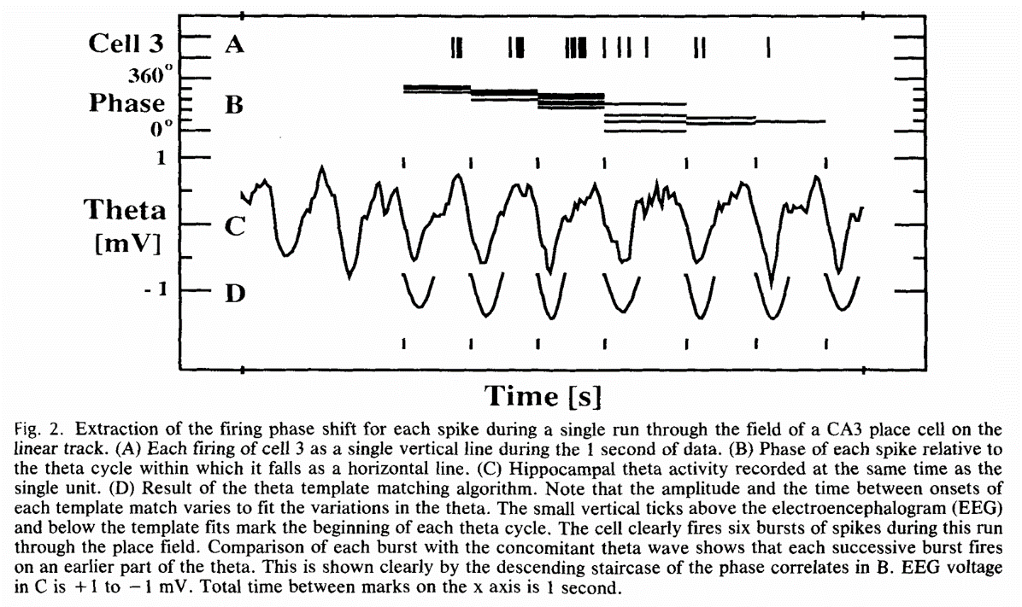
脉冲编码
temporal coding 时间编码：信息写在“相位”上

Slide 15

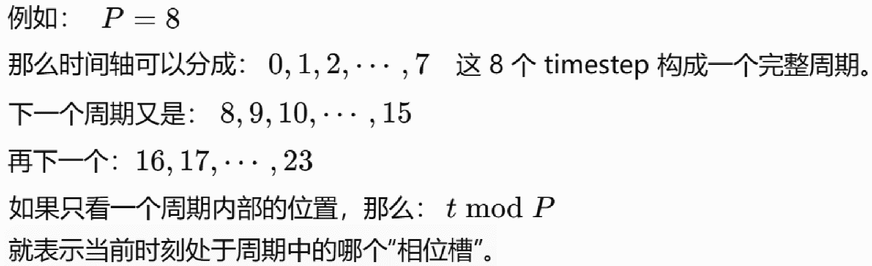
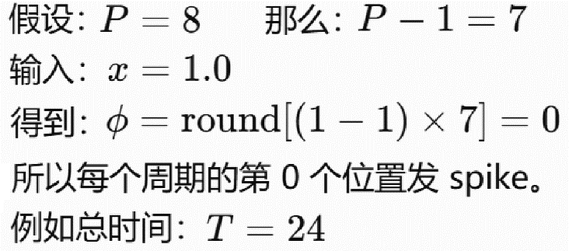
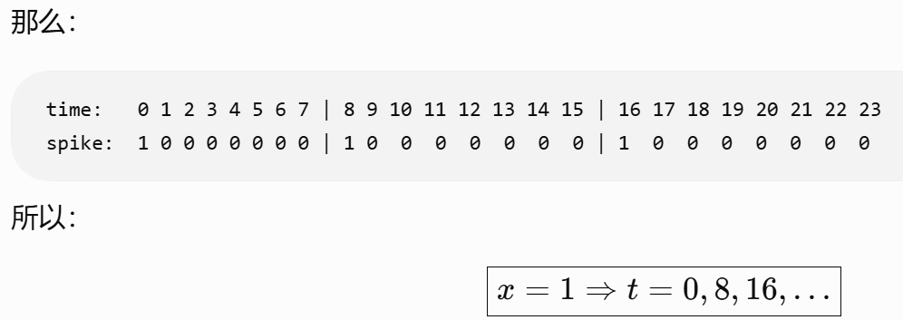
脉冲编码
时间编码的实现方式3：phase coding 相位编码
相位编码不是主要看“发了多少脉冲”，也不是只看“第一个脉冲多早出现”，而是看脉冲相对于一个周期性参考信号，出现在周期中的什么位置。
假设我们人为规定一个参考周期：
举个例子：
• 相位能表达“处在周期的哪里”。
• 与速率互补：同样 rate 可对应不同 phase。
• 适合周期信号、空间导航与节律活动。
优点
时间信息丰富
局限
需要参考振荡；跨任务通用性有限

Slide 16
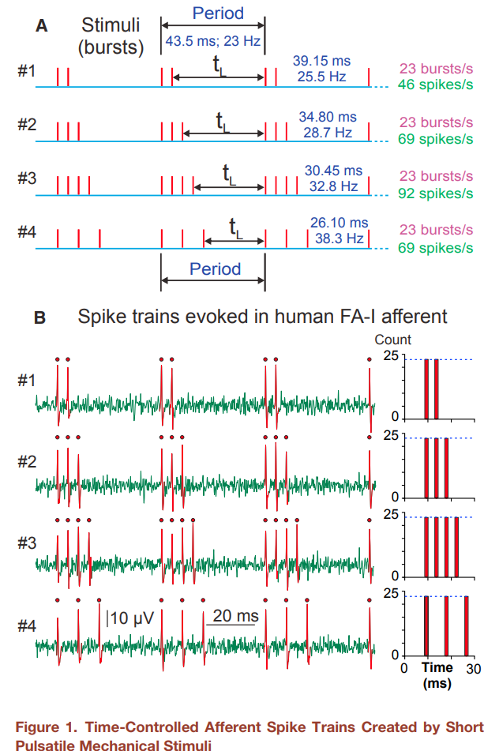
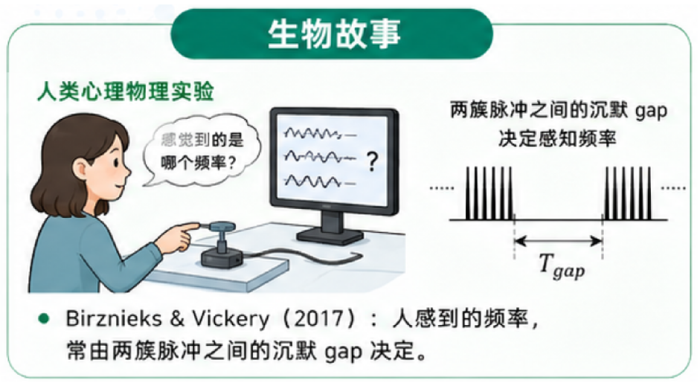
脉冲编码
故事六：两簇脉冲之间“安静了多久”？
实验过程：
给人的指尖施加一串精心设计的机械脉冲。每个机械脉冲可让外周触觉传入纤维产生一簇神经放电。
研究者有意改变脉冲簇内部的结构、每簇脉冲数、整体平均速率，以及两簇之间的沉默间隔，然后让受试者报告感觉到的振动频率。
实验结果：
直觉上，人们也许会按总脉冲数判断震动频率：单位时间脉冲越多，感觉越快。
但结果指向一个更局部的线索：知觉频率主要由相邻脉冲簇之间较长的沉默空隙决定。即使平均 firing rate、每簇脉冲数或其他种群因素被控制，改变这个 gap 仍会系统改变受试者的频率判断。
Birznieks & Vickery (2017), Spike Timing Matters in Novel Neuronal Code Involved in Vibrotactile Frequency Perception
人类感觉系统似乎真的在读取脉冲序列中的静默间隔

Slide 17
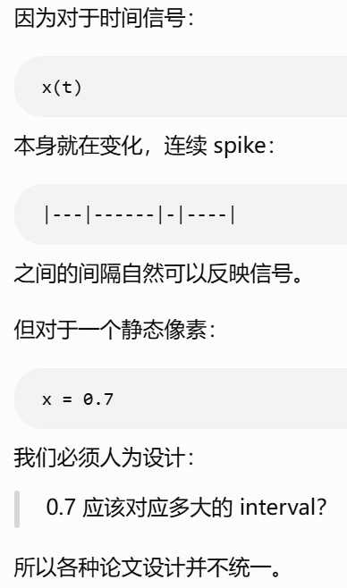
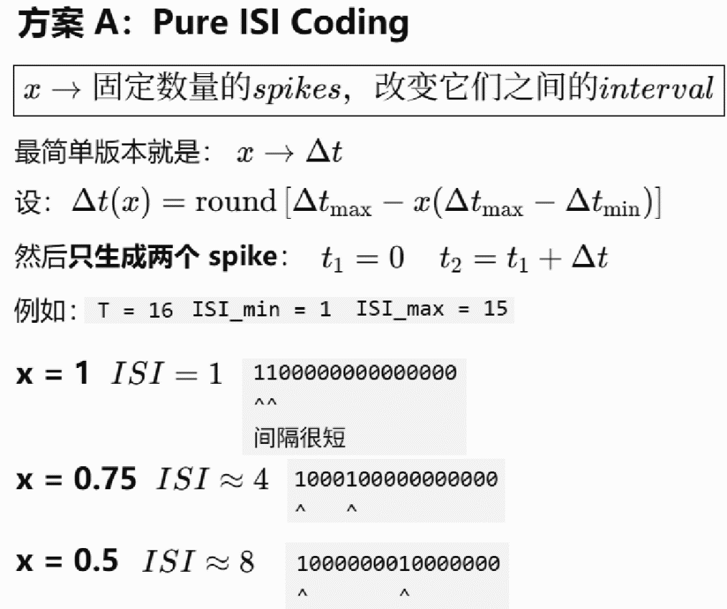
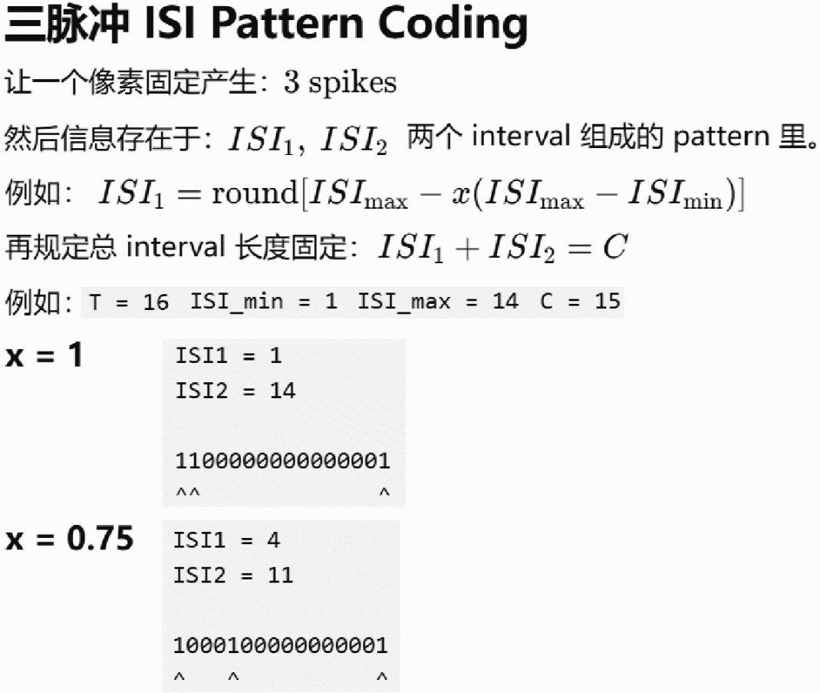
脉冲编码
时间编码的实现方式4：
Inter-Spike Interval Coding, ISI Coding 脉冲间隔编码
工程论文里，纯 ISI coding 其实并不常见
ISI coding 天然更适合“时间信号”，而不是像 MNIST 这种静态像素

Slide 18
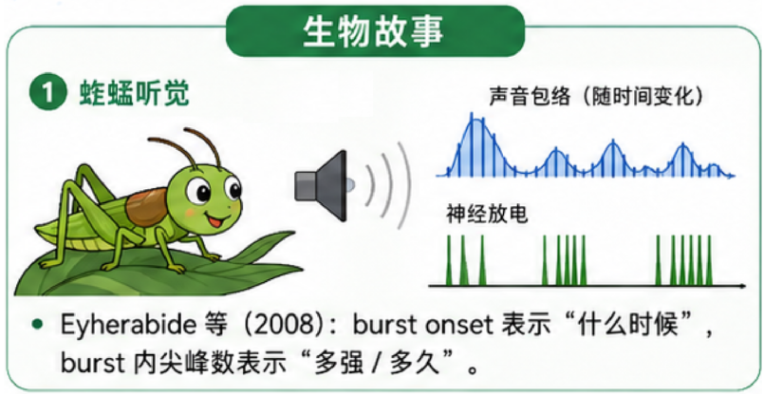
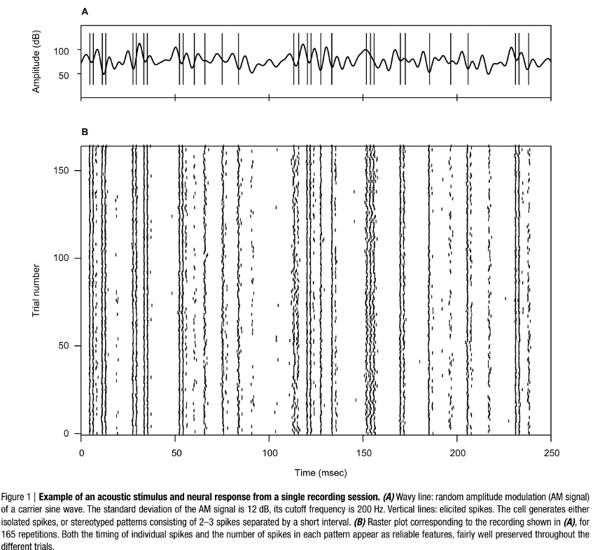
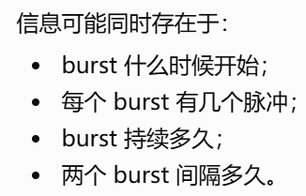
脉冲编码
故事七：什么时候发生与发生了多强，被装在同一个 burst 里
Eyherabide, Rokem, Herz & Samengo (2008), Burst Firing is a Neural Code in an Insect Auditory System
实验过程：
在活体蚱蜢的听觉感受器神经元上记录放电，同时播放包含快速起伏的声音
神经元的响应也不是平均铺开，而是形成一簇一簇的 burst。研究者把每个 burst 当成一个候选“词”，并分别检查：burst 什么时候开始；burst 中有几个脉冲；这些量对声音的哪些性质最有信息。
实验结果：
结果出现了清晰分工：burst onset 比较准确地标记声音瞬变何时发生；burst 内的脉冲数则与瞬变的幅度和持续时间有关。也就是说，一次 burst 同时回答“什么时候”和“多强/多久”。

Slide 19


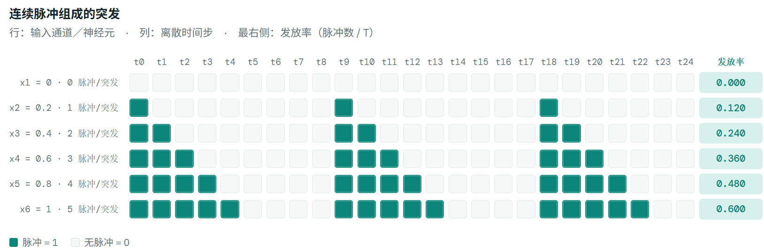
脉冲编码
Burst Coding 突发编码💣
不是让 spike 均匀散布在整个时间轴上，而是让 spike 成簇出现
神经元在短时间内连续高速发放几个 spike，然后沉默一段时间

Slide 20
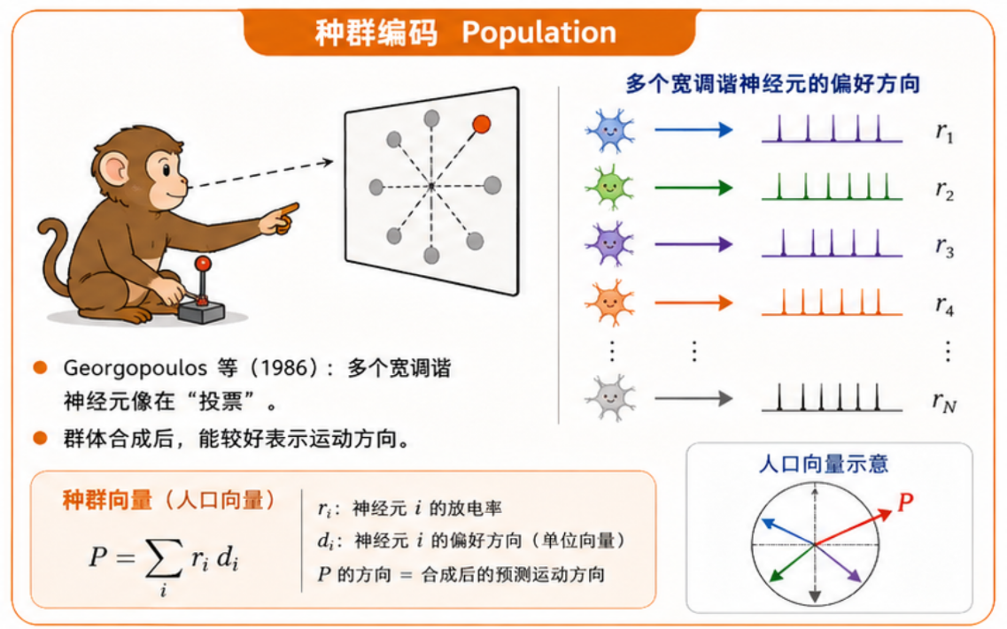
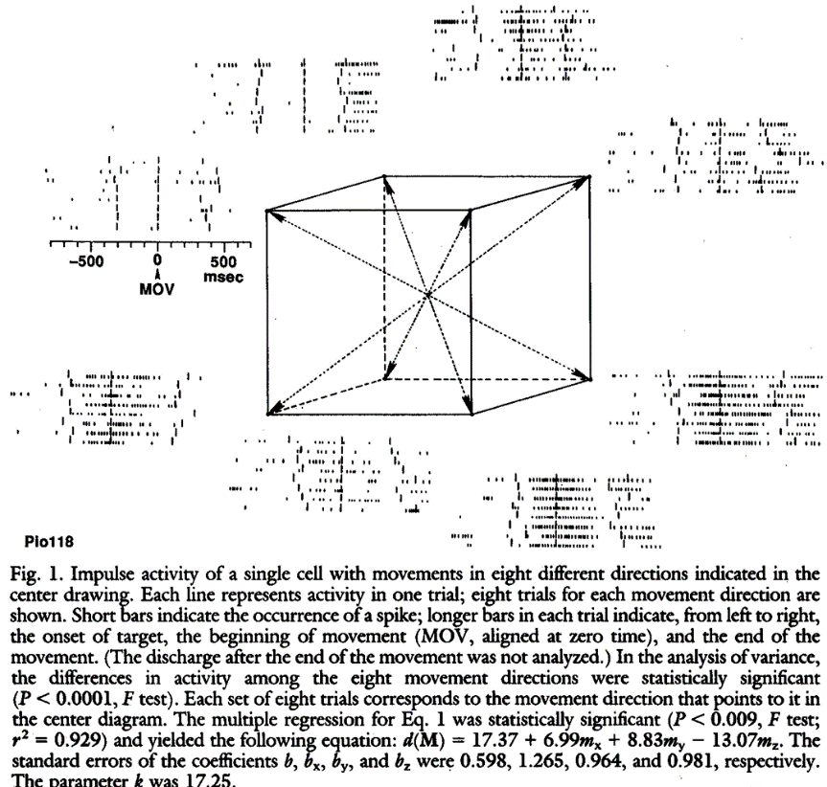
脉冲编码
故事八：一群神经元如何“投票”？
Georgopoulos, Schwartz & Kettner (1986), Neuronal population coding of movement direction
实验过程：
训练猕猴把手从中心位置伸向不同方向的目标，同时记录运动皮层神经元
实验结果：
每个神经元都有一个“偏好方向”：手朝这个方向运动时，它发得最多；方向逐渐偏离时，发放率通常平滑下降。可单个神经元的调谐很宽，不能只看一只细胞就精确断定手要往哪里去。
研究者于是给每个神经元画一支指向其偏好方向的向量，并用当次发放率决定向量长度，再把所有向量相加。
单支箭头可能偏左、偏右，甚至几乎相反；但种群向量的合成方向通常接近猴子真实的运动方向。单个神经元像立场模糊的选民，整个群体的加权投票却给出清楚答案。

Slide 21
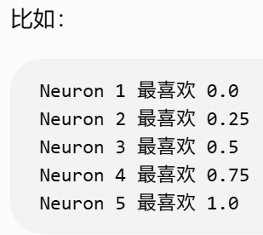
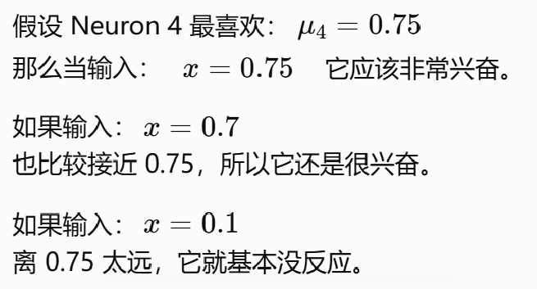
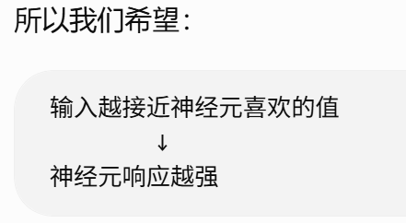
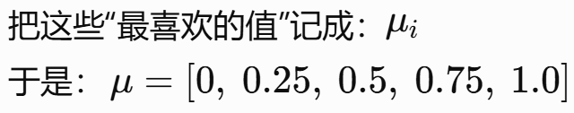
脉冲编码
Population Coding 种群编码
核心思想：一个标量 x，不用一个神经元表示，而是让一群具有不同偏好值的神经元共同表示
举个例子：x=0.7，我们现在不用一个神经元，而用 5 个神经元：Neuron 1、Neuron 2、…、Neuron 5，
但如果五个神经元完全一样，就没什么意义🙃
于是关键来了：让每个神经元“喜欢”的输入不一样
“喜欢某个输入”到底是什么意思？

Slide 22
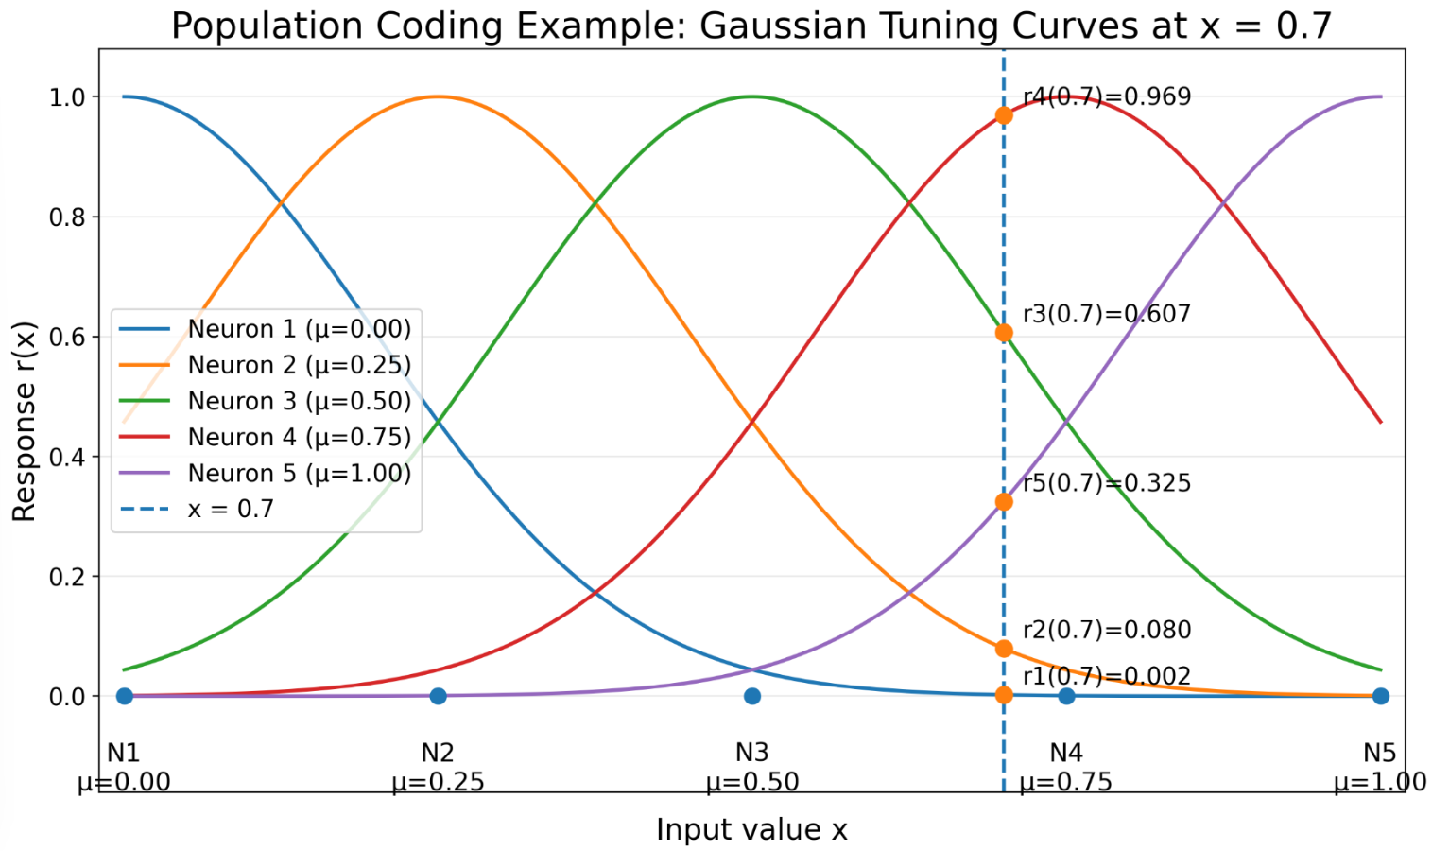
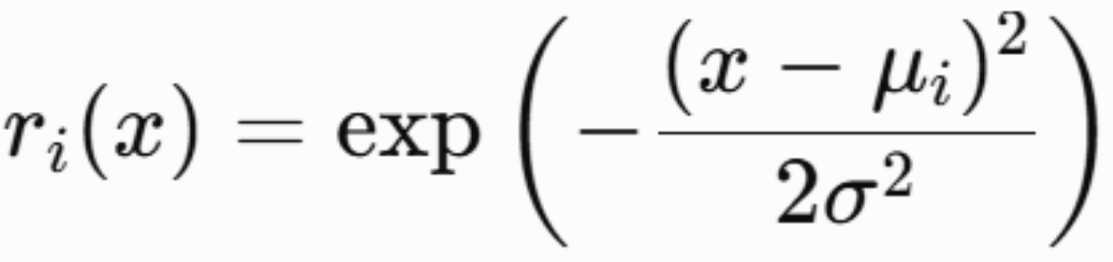
脉冲编码
Population Coding 种群编码
举个例子：x=0.7，我们现在不用一个神经元，而用 5 个神经元：Neuron 1、Neuron 2、…、Neuron 5，
神经元 i 对输入 x 的响应可以写成：
r = [0.002,0.080,0.607,0.969,0.325]
连续值 Gaussian population representation

Slide 23
脉冲编码
Population Coding 种群编码
举个例子：x=0.7，我们现在不用一个神经元，而用 5 个神经元：Neuron 1、Neuron 2、…、Neuron 5，
神经元 i 对输入 x 的响应可以写成：
r = [0.002,0.080,0.607,0.969,0.325]
怎么转换为脉冲？🤔

Slide 24
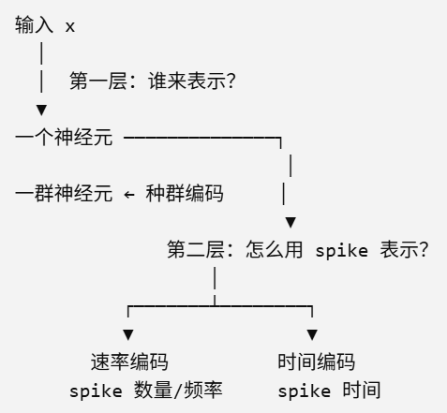
脉冲编码
Population Coding 种群编码
举个例子：x=0.7，我们现在不用一个神经元，而用 5 个神经元：Neuron 1、Neuron 2、…、Neuron 5，
神经元 i 对输入 x 的响应可以写成：
r = [0.002,0.080,0.607,0.969,0.325]
怎么转换为脉冲？🤔 ——当然是：爱咋转换咋转换😂
种群编码主要回答“由多少个神经元、以什么空间模式来表示信息”；
速率编码和时间编码主要回答“这些神经元通过脉冲的什么属性来携带信息”
它们是解耦的，可以组合使用

Slide 25
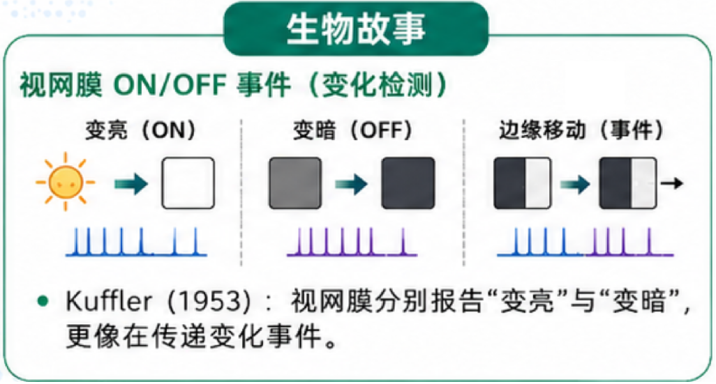
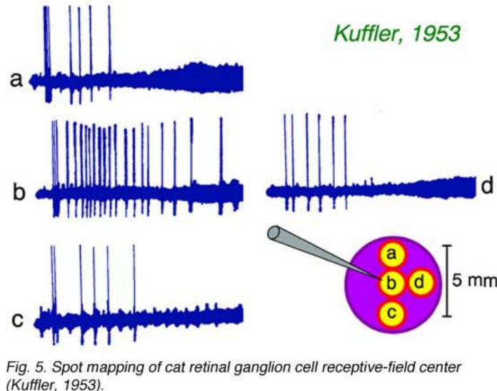
脉冲编码
故事九：视网膜不是在传照片，而是在报告“哪里变了”
实验过程：
Kuffler 用小光点逐个扫描猫视网膜，同时记录单根视神经纤维
实验结果：
视网膜神经节细胞不是简单报告某个像素“现在有多亮”，而是具有空间组织和相反响应类型。
有些细胞在感受野中心变亮时强烈放电，称为 ON-center；另一些在中心变暗或光被关掉时放电，称为 OFF-center。中心周围的一圈区域往往产生相反作用，形成中心—周围拮抗
于是，当一大片区域均匀变亮时，中心和周围的作用会部分抵消；当边缘经过感受野、局部出现亮暗变化时，响应反而突出。视网膜在信号进入大脑前，已经不再忠实传送完整“图像帧”，而在强调变化、边界和局部对比。
为ON/OFF 双通道、变化检测和事件驱动编码提供了强生物学基础
几十年后，DVS 事件相机把其中一个思想工程化：像素不是定期输出完整亮度，而是只在局部对数亮度变化超过阈值时输出正负事件
Georgopoulos, Schwartz & Kettner (1986), Neuronal population coding of movement direction
Lichtsteiner P, Posch C, Delbruck T. A 128$\times $128 120 dB 15$\mu $ s latency asynchronous temporal contrast vision sensor[J]. IEEE journal of solid-state circuits, 2008, 43(2): 566-576.

Slide 26

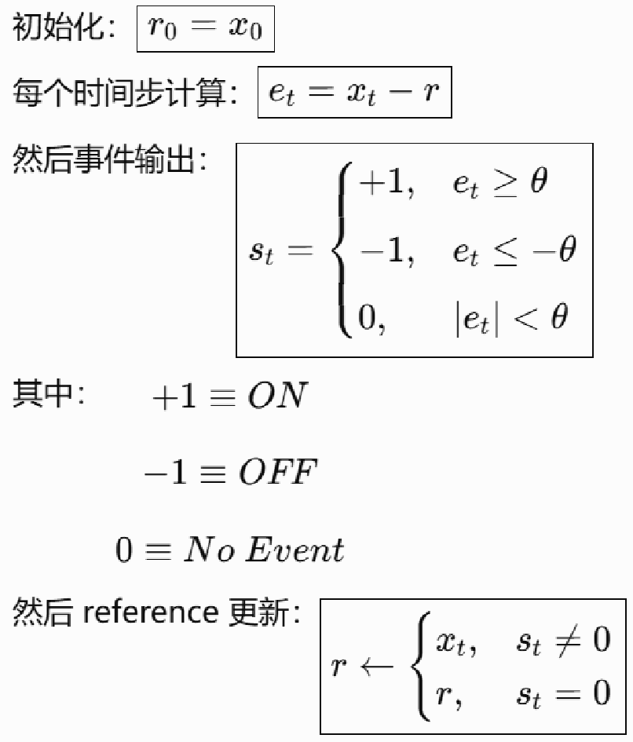
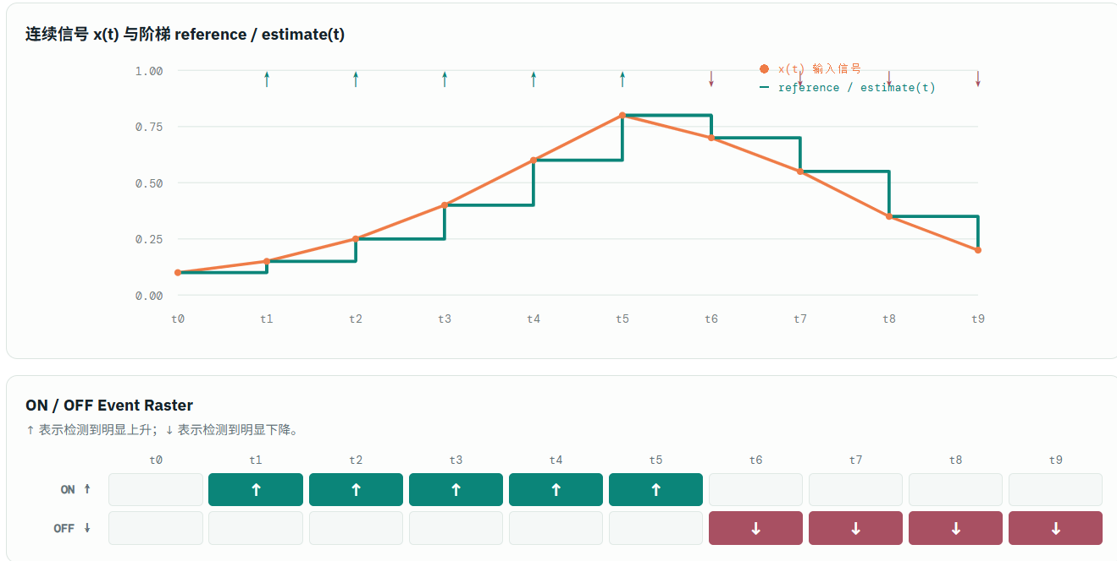
脉冲编码
Event / Delta Coding 事件/差分编码
Send-on-Delta 实现方式：Delta 足够大时，Send 一个 event

Slide 27
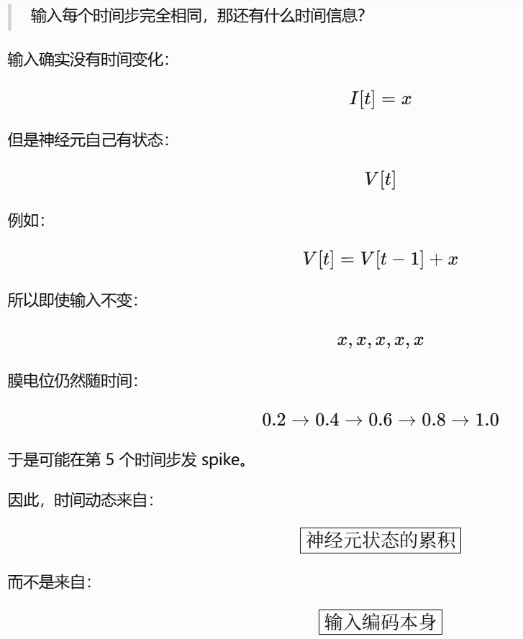
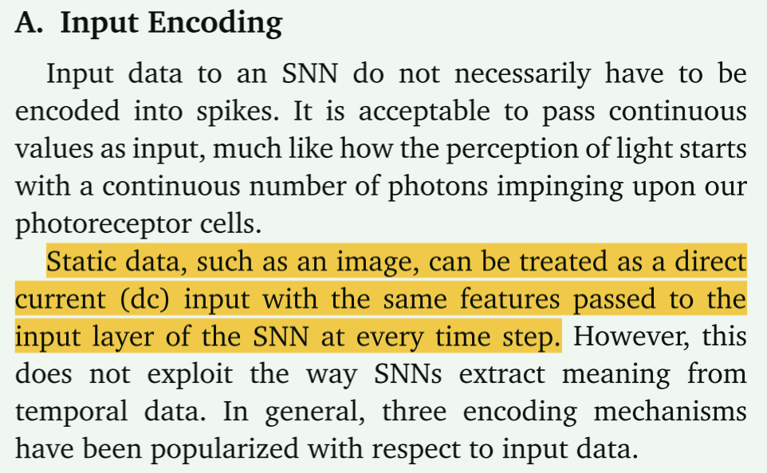
脉冲编码
direct coding 直接编码
对于静态数据，例如一张图像，可以把它当作一种直流（direct current，DC）输入：在 SNN 的每一个时间步，都将完全相同的输入特征送入网络的输入层。
例如，一张图片中某个像素的值为：x=0.7
如果 SNN 运行 T=5 个时间步，那么直接输入就是：
[0.7, 0.7, 0.7, 0.7, 0.7] 也就是说，不需要把 0.7 转换成 0/1 脉冲序列，而是每个时刻都直接输入 0.7。
不过，这种方式并没有利用 SNN 从时间信息（temporal data）中提取特征的能力。
SNN的输入数据并不一定非要先编码成脉冲。我们完全可以直接将连续数值作为输入，这有点类似于人类视觉感知的起点：连续到达的光子作用在我们的感光细胞上。
Direct coding 并不是自己生成 spike，
真正的 spike 是由后面的 SNN 神经元产生的

Slide 28
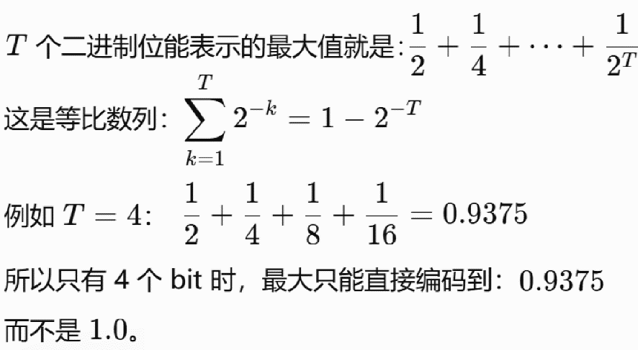
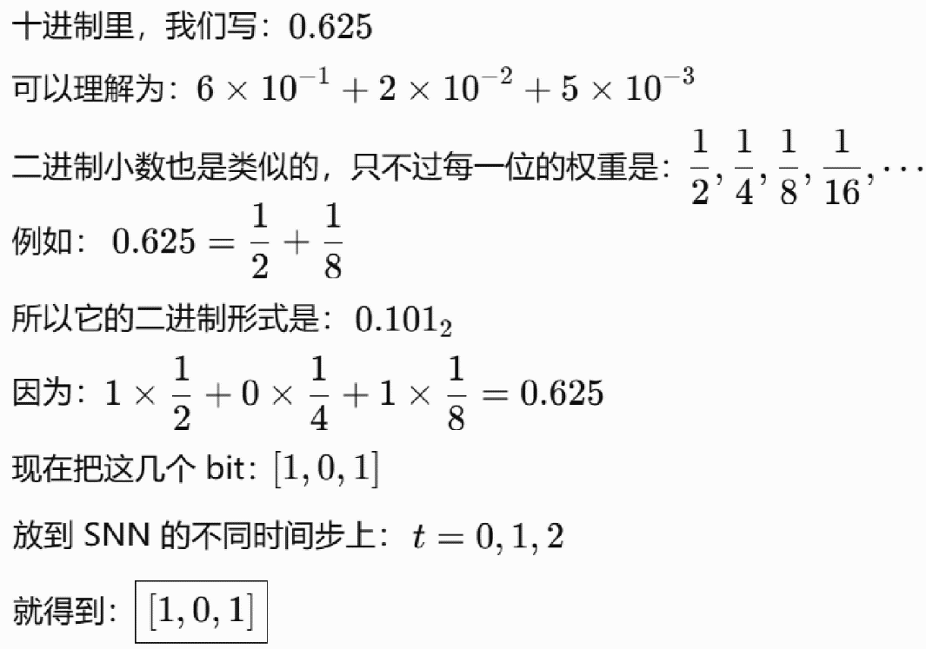


脉冲编码
二进制时间编码
把一个连续值 x∈[0,1]，拆成若干个二进制权重 1/2,1/4,1/8,…，然后用不同时间步上的脉冲 0/1 表示这些二进制位
举个例子：
小细节：
输入需要做一次映射再编码：
该编码方式对时间位置极其敏感

Slide 29
脉冲编码
编码 | 信息藏在哪里？ | 生物证据强度 | 主要优势 | 主要局限
Rate | spike 数量 / 发放速率 | 强 | 直观、稳定、鲁棒性好；不依赖单个 spike 的精确时间，容易和 ANN 的连续激活值对应 | 需要一定时间窗口统计速率，响应相对较慢；通常需要较多 spike，时间信息利用不足
Latency | 第一枚 spike 的发放时间 | 强 | 速度快、脉冲少、能效高；第一枚 spike 到达后就能携带较多信息 | 对时间抖动和 spike 丢失敏感；需要明确的时间起点或参考时刻
Rank-order | 多个神经元的发放先后顺序 | 中等 | 只关心先后、不要求精确毫秒时间；对整体时间平移更鲁棒，编码速度快 | 丢失绝对时间差的信息；依赖多个神经元之间的相对比较，纯顺序模型偏工程抽象
Phase | spike 在周期中的相位位置 | 强 | 时间信息丰富，能利用周期和节律结构；适合听觉、导航等周期性信号 | 必须存在或人为定义参考周期；同步和实现更复杂，对非周期数据不一定合适
ISI | 相邻 spike 之间的时间间隔 | 强 | 少量 spike 就能携带连续信息；充分利用 spike 间的时间结构，不需要单纯依赖计数 | 对时间误差较敏感；不同任务中“输入如何映射到 ISI”没有统一标准
Burst | burst 开始时间、内部 spike 数和间隔 | 强 | 一次 burst 可同时携带多维信息，例如“什么时候发生”和“刺激有多强”；结构丰富 | 编码和解码都更复杂；burst 的定义、长度和内部结构需要额外设计
Population | 一群神经元的联合活动模式 | 强 | 分布式、鲁棒、表达能力强；单个神经元有噪声或失效时，群体仍可表示信息 | 需要更多神经元和计算资源；调谐中心、宽度等参数需要设计或学习
Event / Delta | 输入相对于之前发生的变化 | 强 | 稀疏、低延迟、事件驱动；没有显著变化时不发送信息，可显著减少计算和通信 | 不擅长直接表达静态绝对值；阈值选择敏感，噪声可能导致额外事件
Direct | 连续输入值直接驱动神经元状态 | 工程为主 | 实现最简单、计算效率高、训练稳定；特别适合 MNIST 等静态图像输入 | 输入本身没有真正的脉冲时间编码；稀疏性和事件驱动优势较弱
Binary Temporal | 不同时间位置对应不同二进制权重 | 工程为主 | 表示紧凑、数值精度高；不同 timestep 权重明确，少量时间步即可表示连续值 | 对 spike 出现的位置非常敏感；高位错误影响大，且缺乏明确的生物学机制对应

